Slide 1
07-08 Aralık 2019 AÖL – MAÖL ve AÖİHL SINAVLARINDA DİKKAT EDİLECEK HUSUSLAR

Slide 2
SINAV TARİHİ ve OTURUM SAATLERİ
1.Oturum :
07 Aralık 2019 Cumartesi – 09: 30 (180 dakika- En Fazla 8 Ders)
2.Oturum :
07 Aralık 2019 Cumartesi – 14: 00 (180 dakika- En Fazla 8 Ders)
3.Oturum :
08 Aralık 2019 Pazar –09:30(180 dakika)
AÇIKÖĞRETRİM ORTAOKULU-AÇIKÖĞRETİM İMAM HATİP LİSESİ
07 Aralık 2019 Cumartesi – 09: 30 (150 dakika- En Fazla 6 Ders
07 Aralık 2019 Cumartesi – 14:00(150 dakika- En Fazla 6 Ders

Slide 3
BİNA SINAV KOMİSYONUNUN YAPACAĞI İŞLER VE DİKKAT EDECEĞİ HUSUSLAR
Bina sınav komisyonu başkanı, bölge sınav yürütme komisyonunun sınavla ilgili yapacağı toplantıya katılır.
Toplantıda görüşülen hususlar ve alınan kararlara göre okulda sınav planlamasını ve organizasyonunu yapar.
Sınava girecek öğrencilerin salon yoklama listelerini bölge sınav yürütme komisyonundan alarak, sınavdan en az 2 (iki) gün önce öğrencilerin görebilecekleri uygun bir yerde ilan ediniz.

Slide 4
Sınav Salonlarının Hazırlanması
Sınav salonlarını ve salondaki sıraları, Bakanlığın gönderdiği sınav oturma planı doğrultusunda numaralandırarak sınavdan 1 (bir) gün önce hazır duruma gelmesini sağlayınız ve sınav süresince salonları kontrol eder.
1 nolu salon zemin kattan başlamak suretiyle üst katlara doğru artarak devam edecektir.
1 nolu sıra öğretmen masasının önünden başlayacaktır.
S kuralı gereğince kapıya doğru artarak devam edecektir.

Slide 5
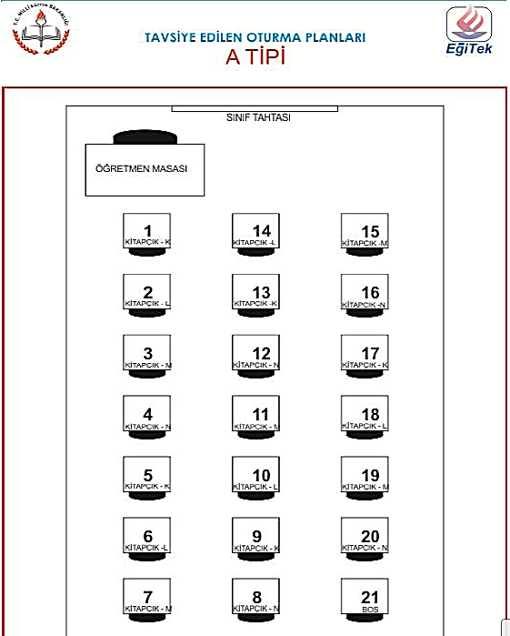
Salon Oturma Planı A tipi

Slide 6
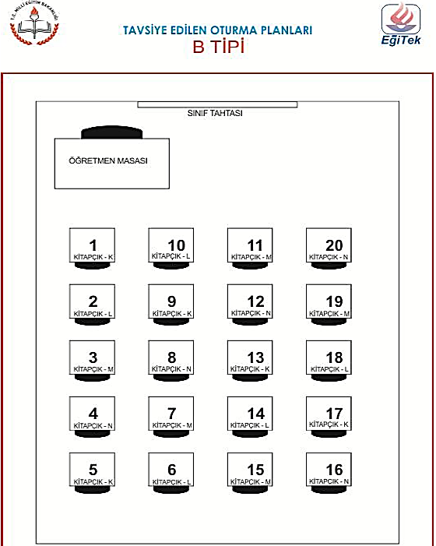
Salon Oturma Planı B tipi

Slide 7
Salon görevlileri ile sınav başlamadan en az bir saat önce toplantı yaparak görev ve sorumluluklarını açıklayınız.
Toplantıya katılmayan salon görevlisinin yerine yedek öğretmenlerden görevlendirme yapar.
Toplantıya katılmayan ve görevine geç gelen personele (yedek dâhil) görev verilmez. Bu personeli tutanakla belirleyerek Bölge sınav yürütme komisyonuna bildiriniz.

Slide 8
Sınav görevlilerine ait görevlerini gösterir yaka kartı hazırlayarak sınav süresince görevlilerin üzerinde bulunmasını sağlayınız.

Slide 9
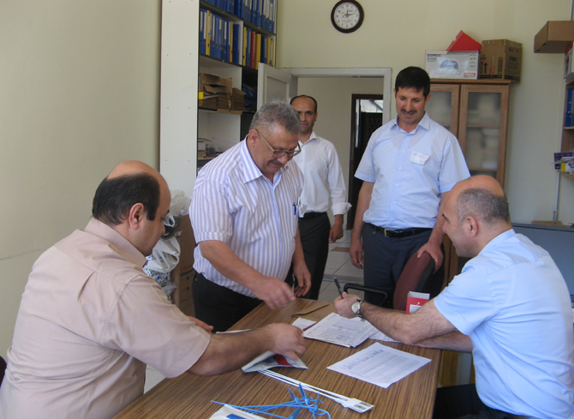
Sınav günü, sınav evrak kutularını/çantalarını il/ilçe içi sınav kuryesinden tutanakla teslim alır, içindeki sınav güvenlik poşetlerini sayarak kontrol eder; sorun varsa bölge sınav yürütme komisyonunun talimatına göre işlem yapar.
Soru kitapçığı, cevap kâğıdı
ve salon yoklama listelerinin
bulunduğu sınav güvenlik
poşetlerini salon başkanlarına
imza karşılığında teslim eder.

Slide 10
Nüfus cüzdanlarını değiştirmek için nüfus müdürlüklerine başvuru yapan ve nüfus cüzdanları alınan adaylar, nüfus müdürlüklerince kendilerine verilen fotoğraflı, imzalı mühürlü/ barkodlu-karekodlu geçici kimlik belgesi/kimlik kartı talep belgesi ile sınava alınabilecektir.
Tek kişilik salonlarda öğrenci sınava gelmedi ise sınav evrakının bulunduğu sınav güvenlik poşeti açılmayacak, salon görevlilerince tutanak düzenlenecek ve bu tutanak bina sınav komisyonu tarafından da imzalanacaktır. Bu hususu özellikle tek kişiliksalonlarda görevli olan salon görevlilerine bildirir.
Salon görevlilerine sınav güvenlik poşetlerinin sınav salonundan dışarı çıkarılmadan kapatılması gerektiği hususunu duyurur.

Slide 11
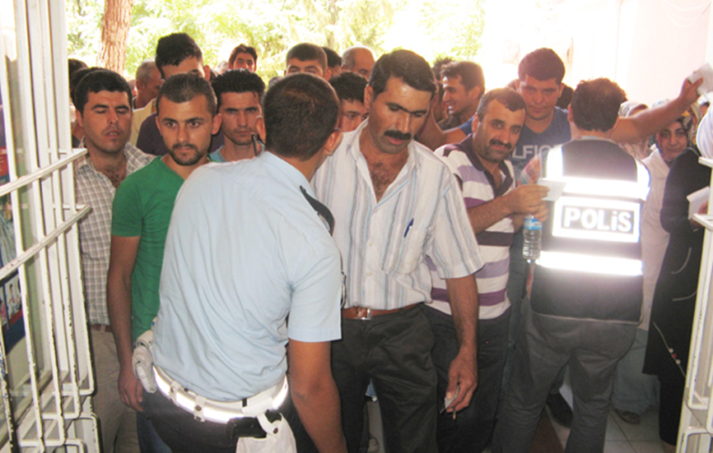
Öğrencileri güvenlik görevlileri ile iş birliği içerisinde sınav binasına alır.
Öğrencileri binaya geçerli kimlik belgesi (nüfus cüzdanı, pasaport ve sürücü belgesi) ile sınav giriş belgesini kontrol ederek alır.
Resmi kimlik ibraz edemeyenler ya da 15 yaşından büyükler için resmi kimliklerinde fotoğrafı olmayan öğrenciler sınava alınmaz.

Slide 12
Açık öğretim lisesi sınavlarında sınav giriş belgesi olmayan öğrencileri, mağdur olmamaları için salon yoklama listesinden kontrol ederek sınavlara alır.
Sınavın başlamasından itibaren ilk 15 dakika içerisinde sınav binasına gelen öğrencilerin sınava katılmalarını sağlar. (Bu öğrencilere ek süre verilmez.)
15 dakikadan sonra gelen öğrencileri sınav binasına almaz. Sınav güvenliğinin sağlanması için ilk 30 dakika ve son 15 dakika bitmeden hiçbir öğrenciyi dışarı çıkarılmaz.

Slide 13
Üzerlerinde cep telefonu, telsiz, radyo ve benzeri iletişim araçları ile sözlük, hesap makinesi, kesici alet ve silah bulunan öğrencileri sınav binasına almayınız.
Sınav süresince, görevliler dışındaki kişilerin binaya girmesini engelleyiniz.
Bütün sınav salonlarında sınavın aynı saatte başlamasını ve bitmesini sağlayınız.

Slide 14
Sınav sırasında gerekmedikçe yedek sınav evrakını kesinlikle açmayınız ve yedek sınav poşetini bina sınav komisyonunun bulunduğu yerde muhafaza ediniz.
Bina sınav komisyonu tarafından zaruri durumlarda yedek poşet açılmış ise tutanakta bina bilgilerini, açılan yedek sınav evrakının açılış saati, nedeni ve kaç adet sınav evrakı kullanıldığını açıkça belirtiniz. Tutanağı bina sınav komisyonu olarak imza altına alınız, yedek sınav poşetine koyarak sınav güvenlik poşetine yerleştiriniz. (Yedek salonda sınava alınan öğrenciye T(TAM) kitapçığı verilecektir.)

Slide 15
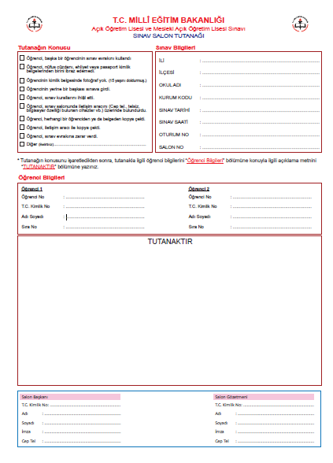
Örnek Tutanak

Slide 16
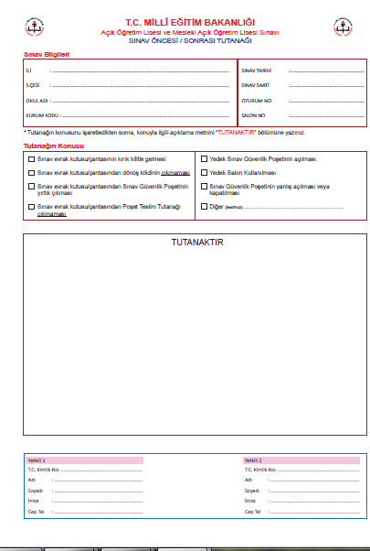

Slide 17
Sınav sırasında, sınavın akışını bozmayacak şekilde salon görevlilerini kontrol ediniz, gerektiğinde uyarınız, sınavın sorunsuz yapılmasını sağlayınız.
Sınavın bitiminden sonra salon başkanları tarafından getirilen ve içinde cevap kâğıtları, salon yoklama listeleri, varsa diğer sınav evrakının bulunduğu ağzı kapatılmış sınav güvenlik poşetlerini ve sınav güvenlik poşeti dışında getirilen soru kitapçıklarını imza karşılığı teslim alınız.
Soru kitapçıkları üçüncü oturum bittikten sonra isteyen öğrencilere dağıtılabilecektir.

Slide 18
Sınav güvenlik poşetlerini, sınav evrak kutularına/çantalarına koyarak güvenlik kilidi ile kilitleyip il/ilçe içi sınav kuryesine teslim ediniz.
Bölge sınav yürütme komisyonunun vereceği diğer görevleri yapınız.

Slide 19
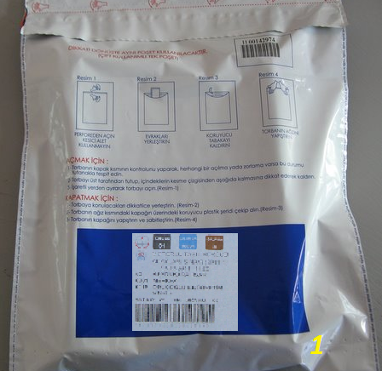
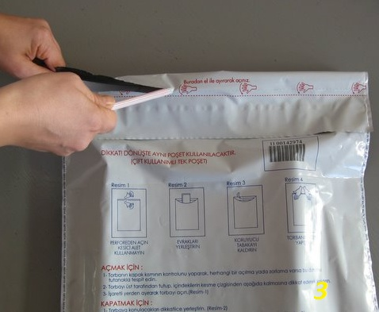
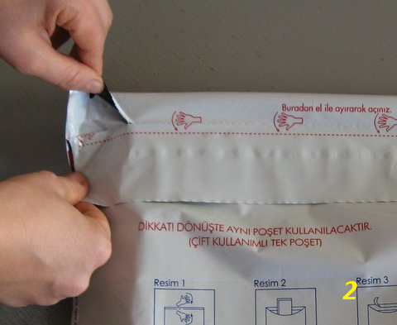
Sınav Poşetinin Doğru açılması için görevlileri uyarınız !!!

Slide 20
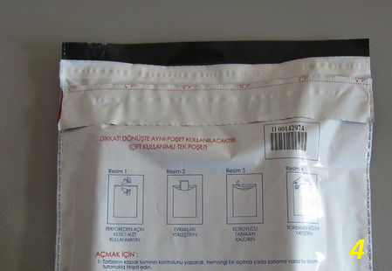
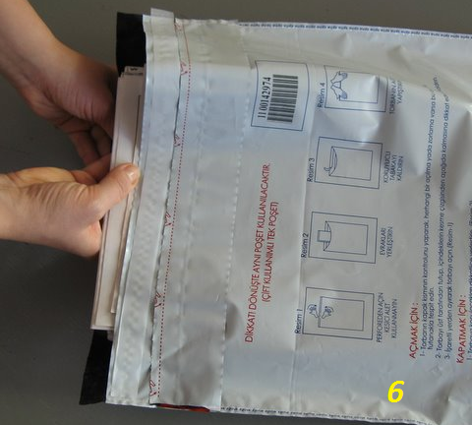
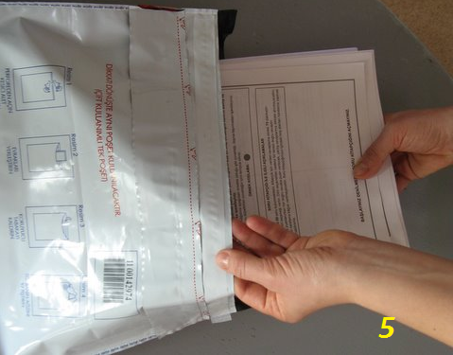

Slide 21
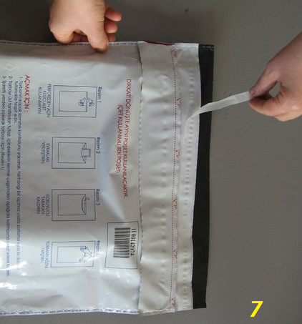
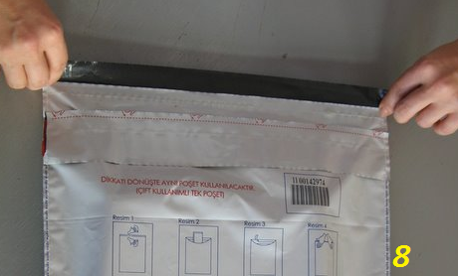
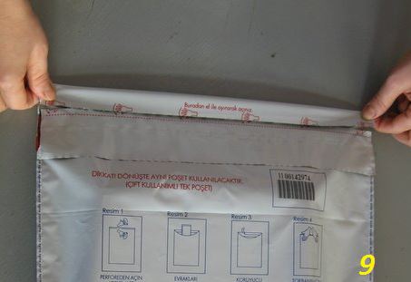

Slide 22
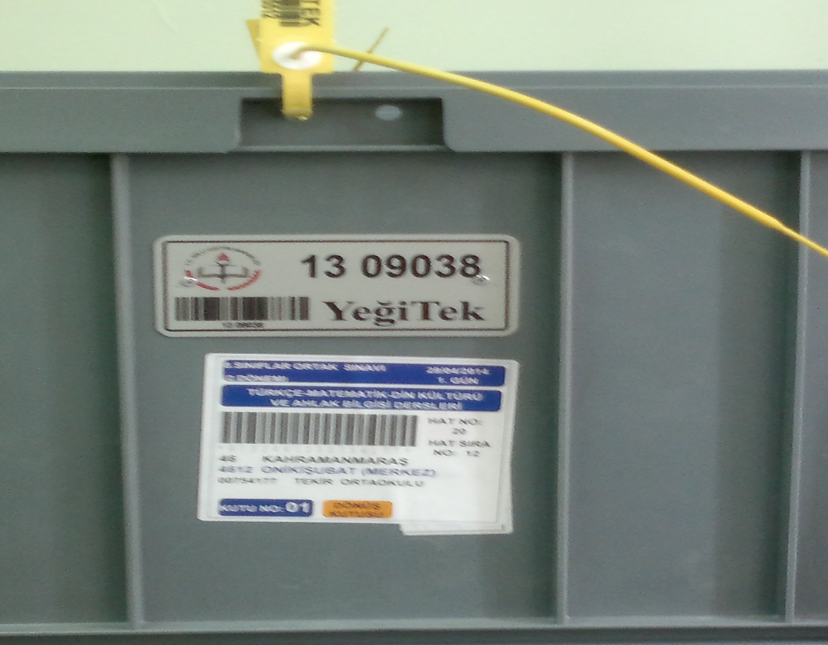
Sınav kutularının doğru şekilde kapatılmasını sağlayınız.

Slide 23
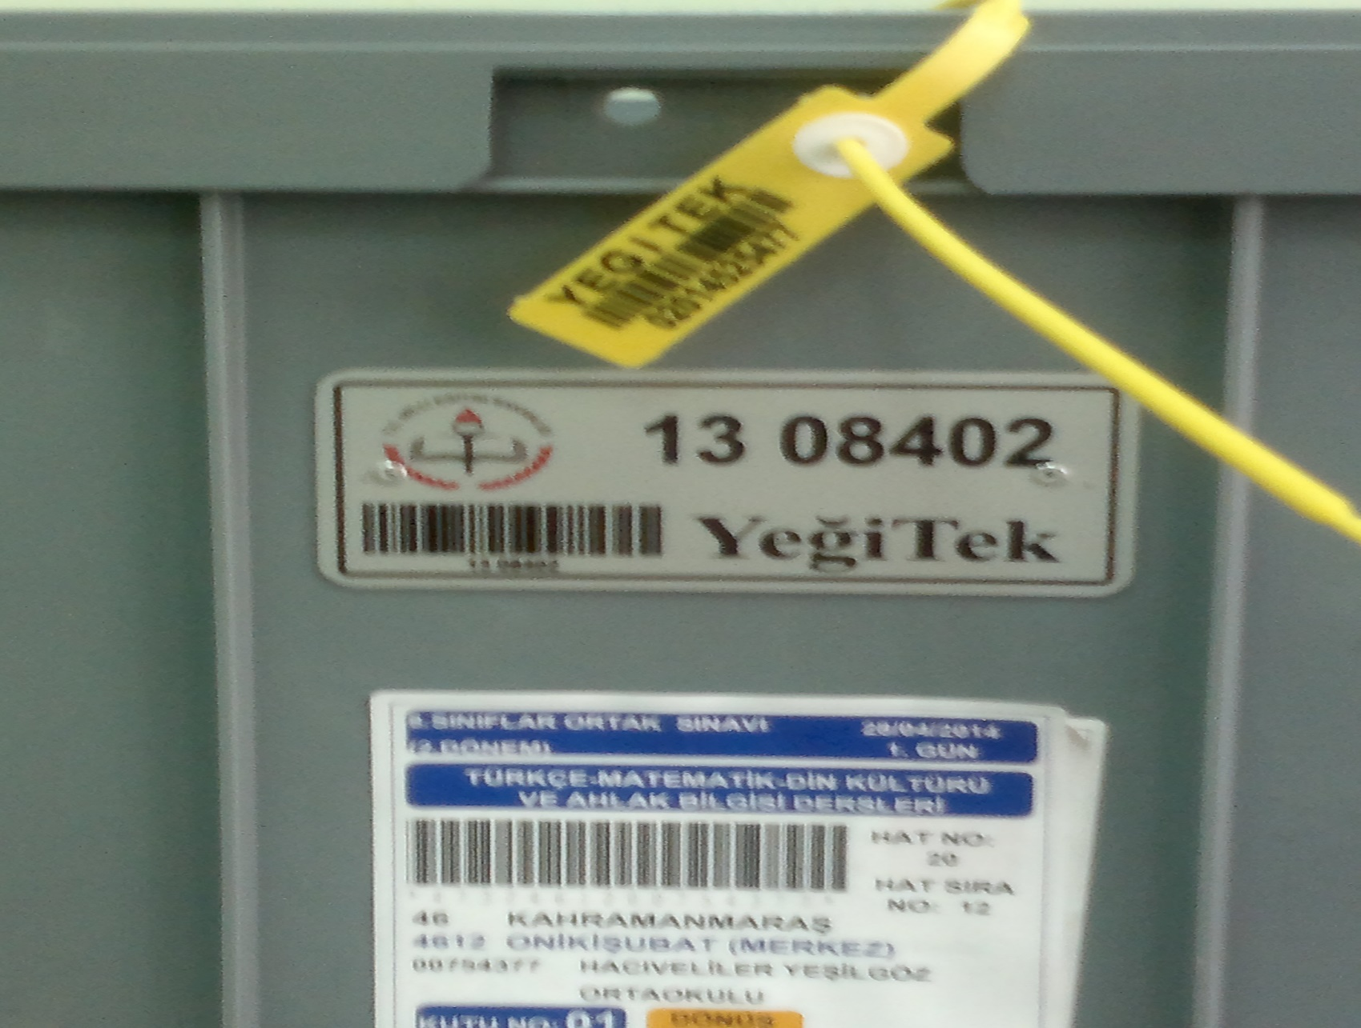
Sınav kutularının doğru şekilde kapatılmasını sağlayınız.

Slide 24
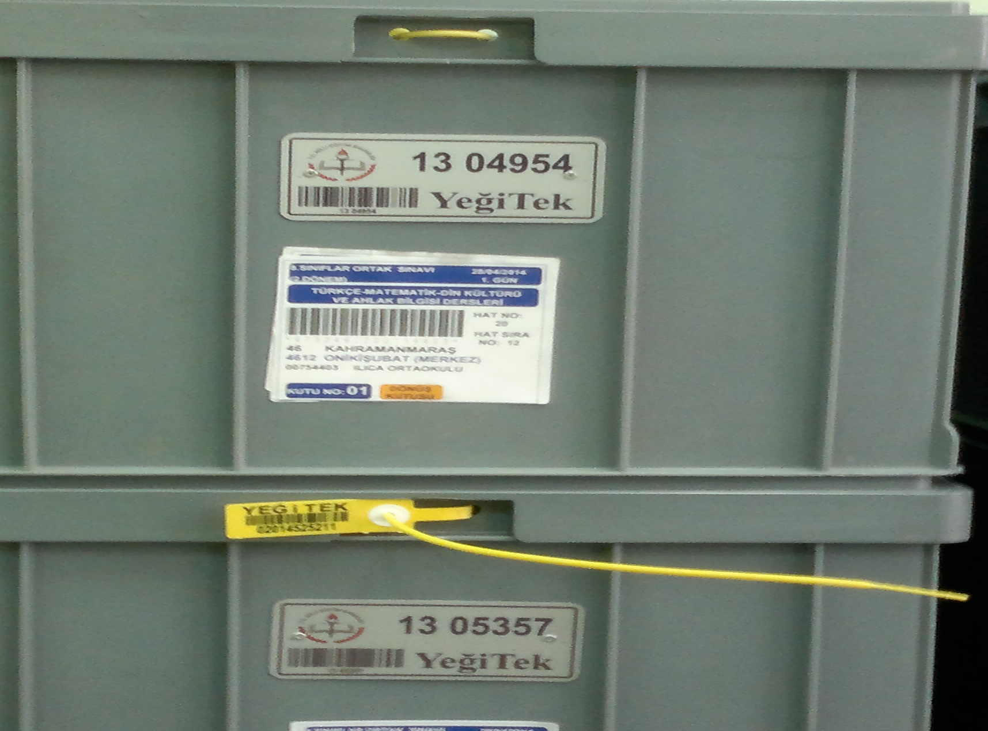
Sınav kutularının doğru şekilde kapatılmasını sağlayınız.

Slide 25
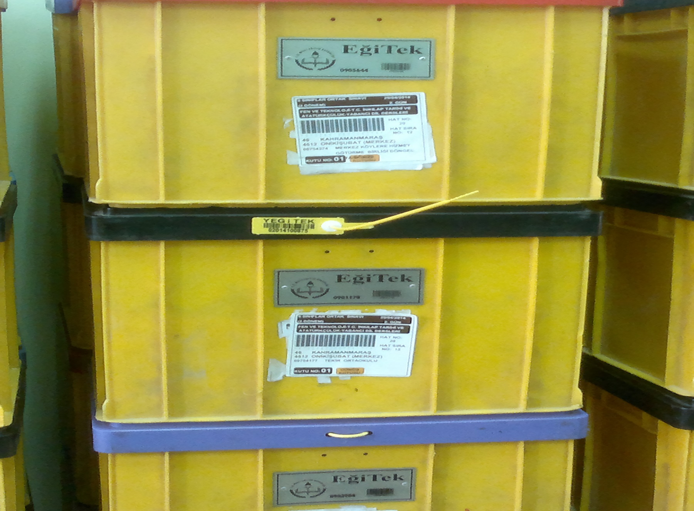
Sınav kutularının doğru şekilde kapatılmasını sağlayınız.

Slide 26
OSMANCIK İLÇE MİLLİ EĞİTİM MÜDÜRLÜĞÜ
Sınav Komisyonu İletişim
Mahmut TÖKEL İlçe Milli Eğt.Md. 0 530 656 02 61
Ertan ÇOBAN Şube Müdürü 0 530 692 35 42
Adem DAĞCI Şube Müdürü 0 505 771 05 22
M.Barış İPEK Şube Müdürü 0 506 273 19 53

Slide 27
Teşekkür Ederiz …

